Slide 1

EJECUCION PRESUPUESTAL A 28 FEBRERO 2017

Slide 2
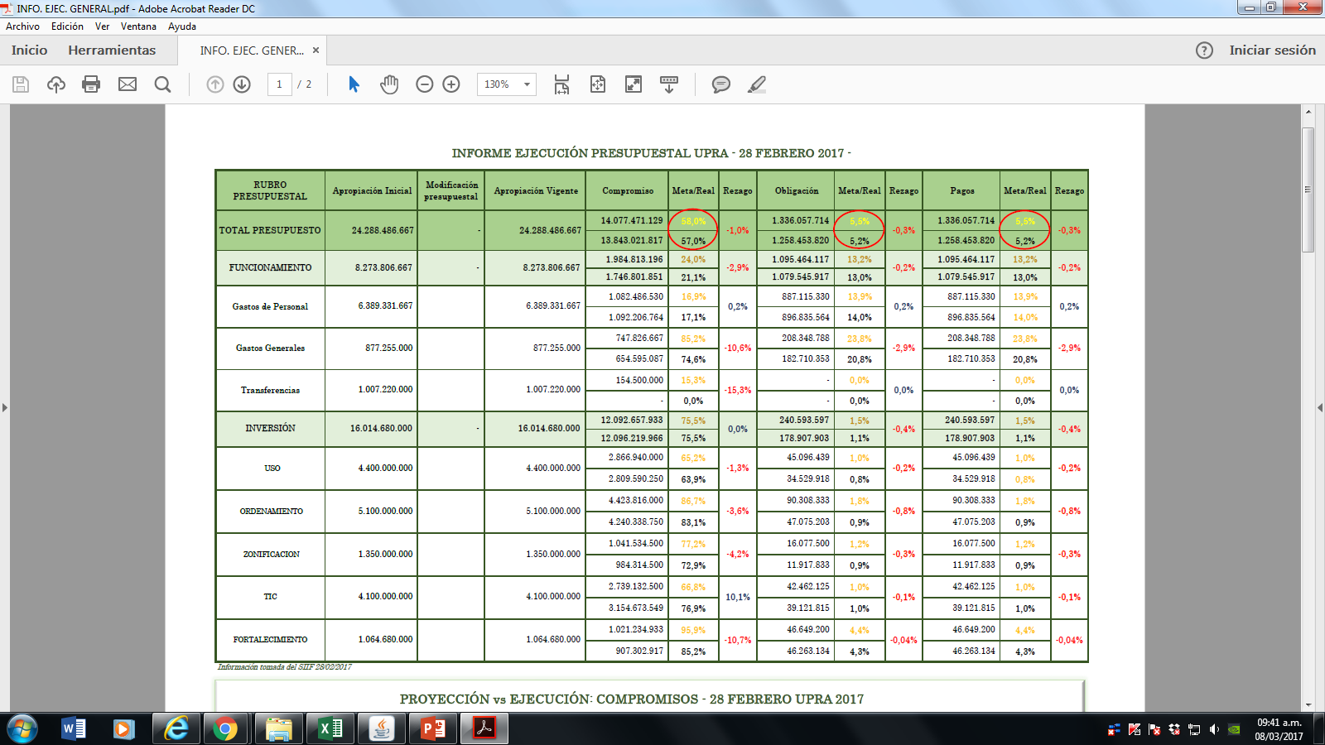
INFORME EJECUCIÓN PRESUPUESTAL UPRA –FEBRERO 28 2017-

Slide 3
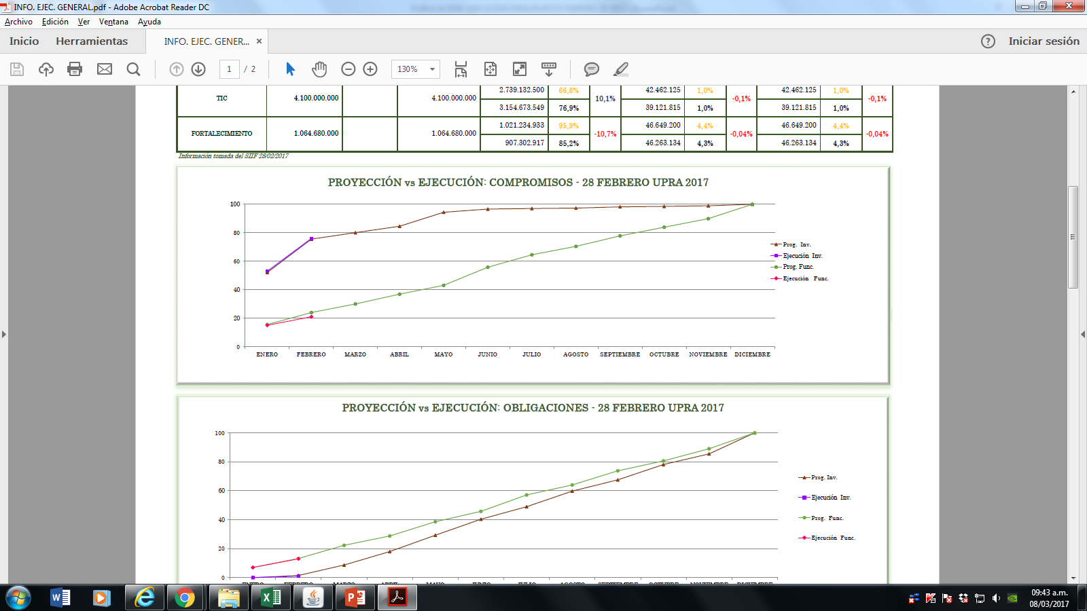
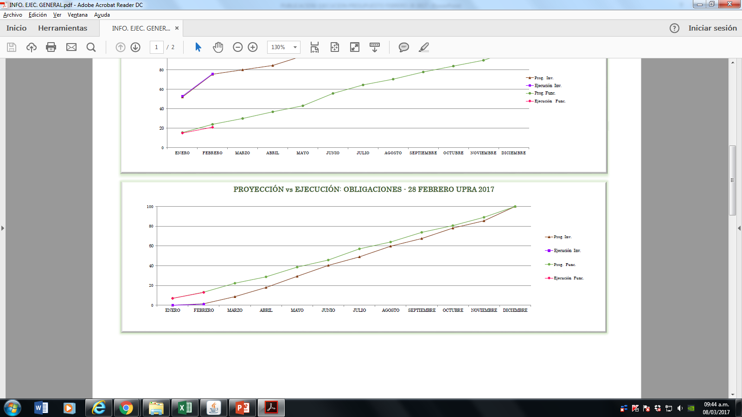
Ejecución compromisos
57%
Ejecución obligaciones
5%

Slide 4
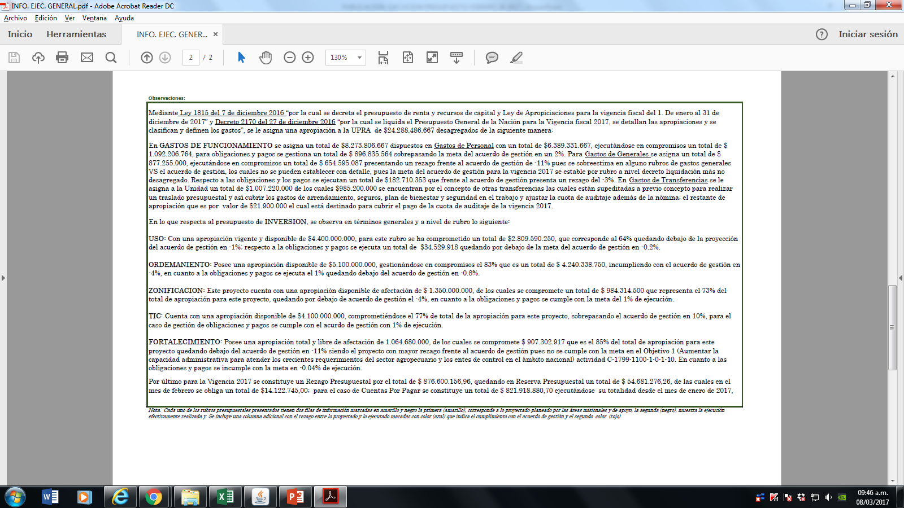
RESUMEN EJECUCION GENERAL UPRA 2017- 28 FEBRERO -

Slide 5
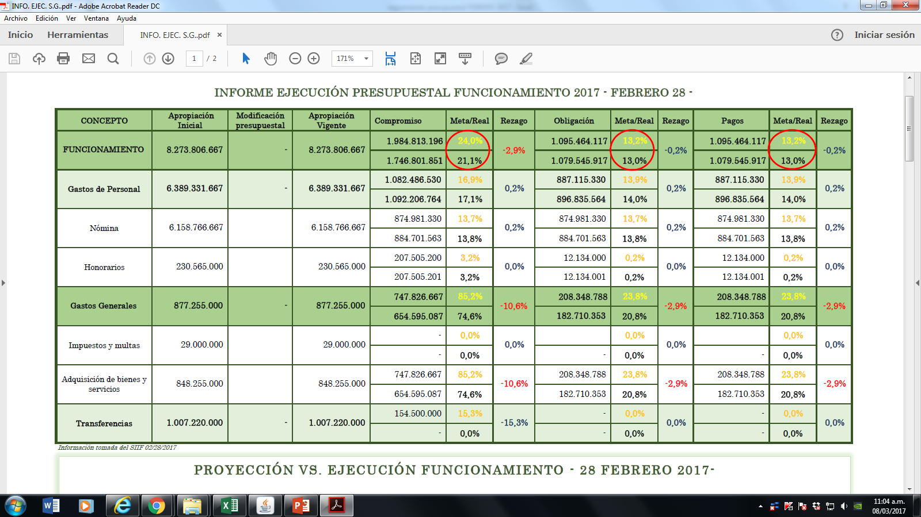
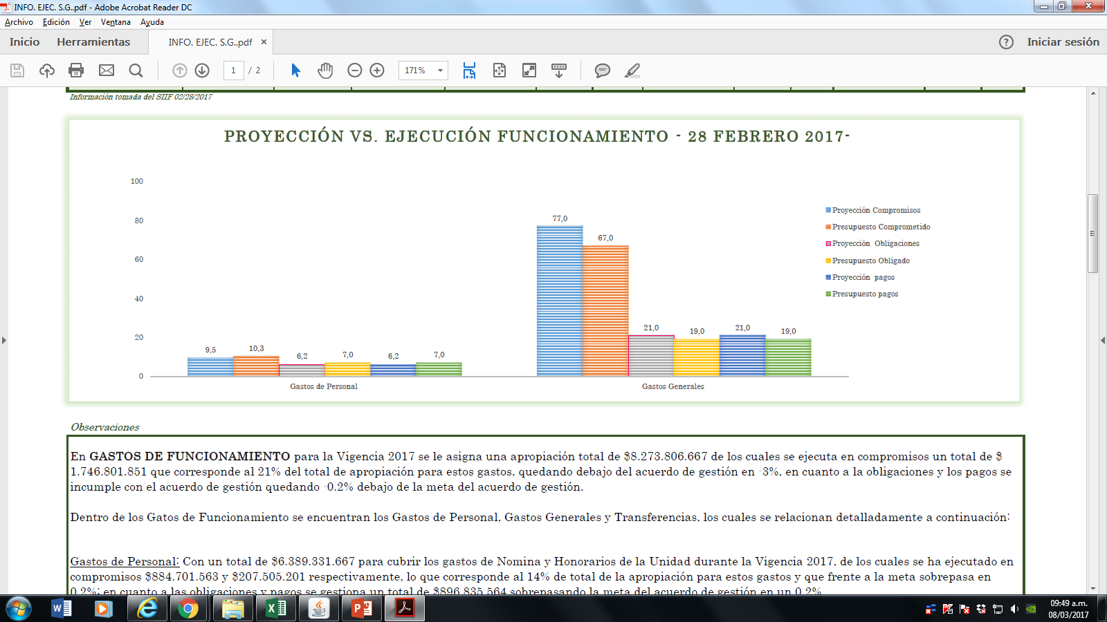
INFORME EJECUCIÓN PRESUPUESTAL FUNCIONAMIENTO 2017 – FEBRERO 28 -

Slide 6
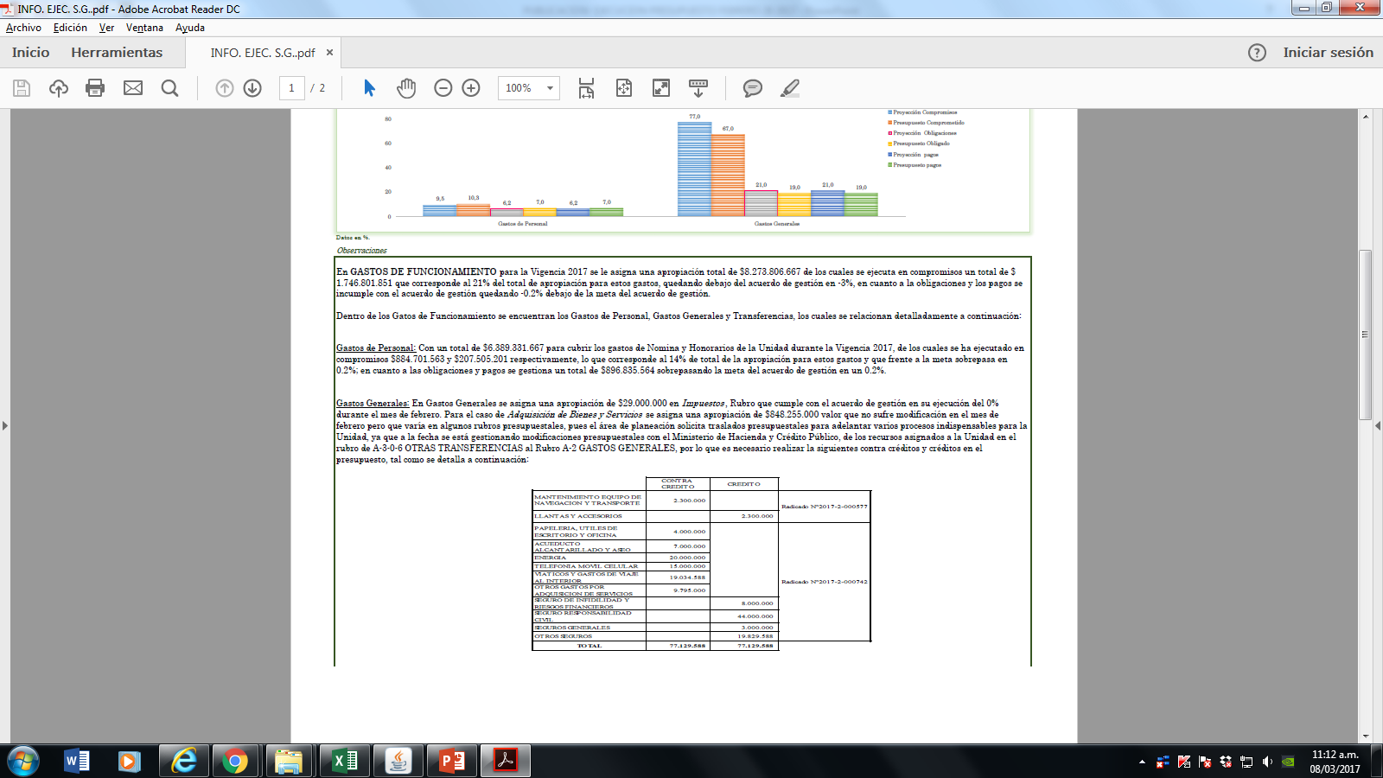
RESUMEN EJECUCION FUNCIONAMIENTO UPRA 2017 – FEBRERO 28-

Slide 7
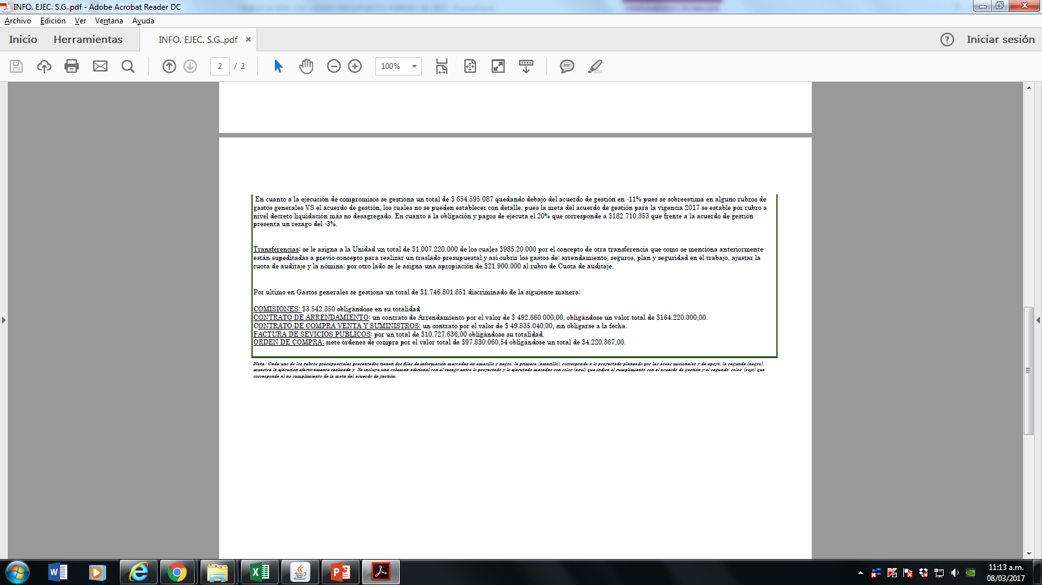

Slide 8
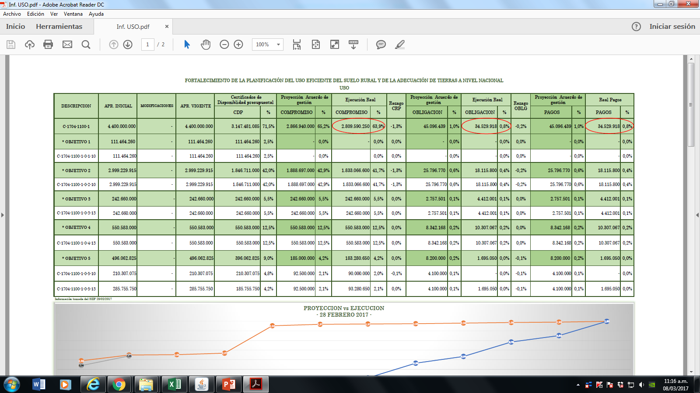
FORTALECIMIENTO DE LA PLANIFICACIÓN DEL USO EFICIENTE DEL SUELO RURAL Y DE LA ADECUACIÓN DE TIERRAS A NIVEL NACIONAL

Slide 9
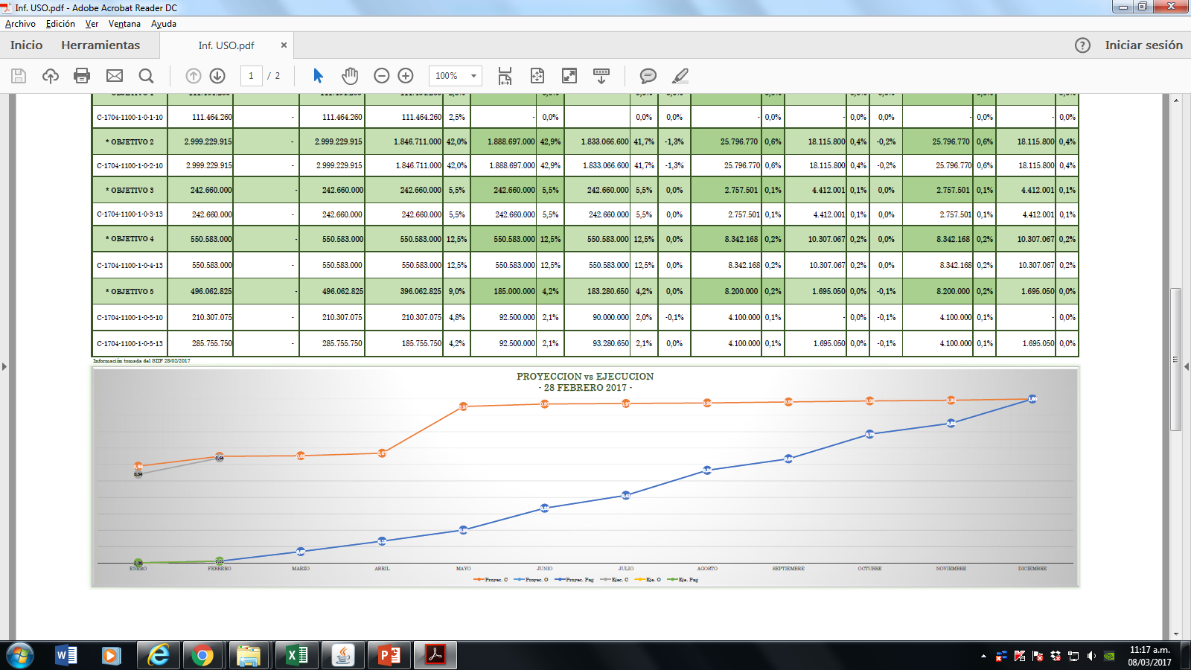
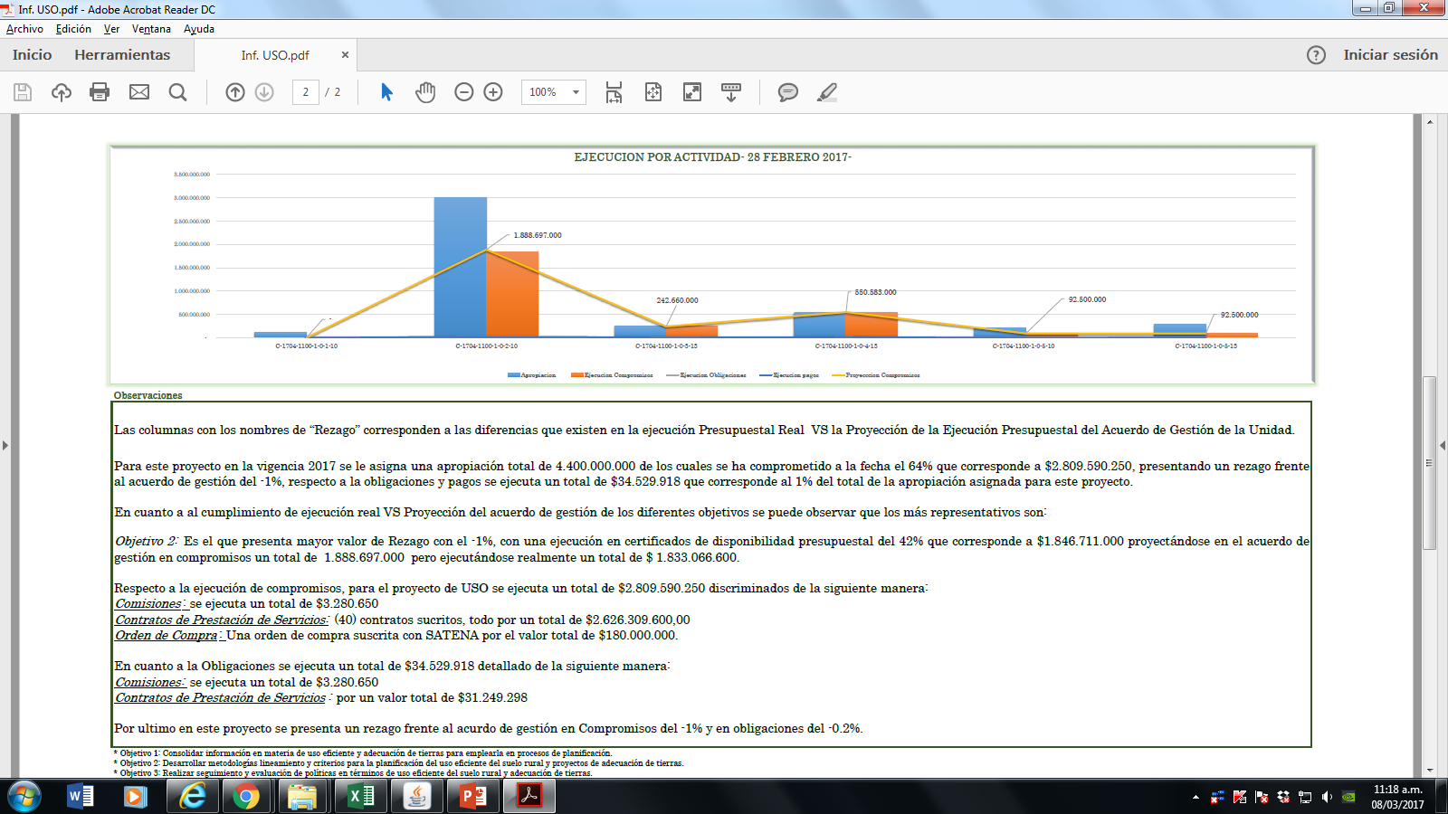
Ejecución compromisos
44%
Ejecución obligaciones
1%

Slide 10
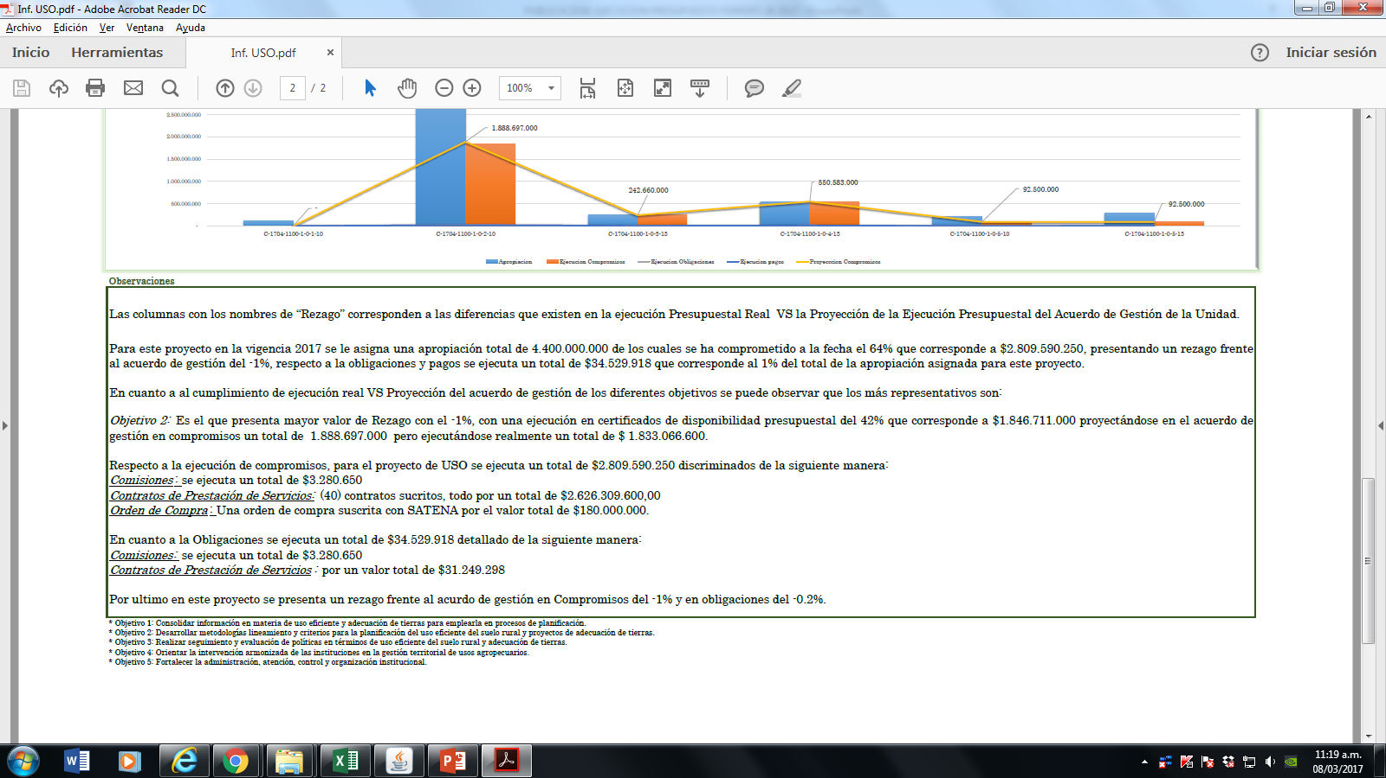
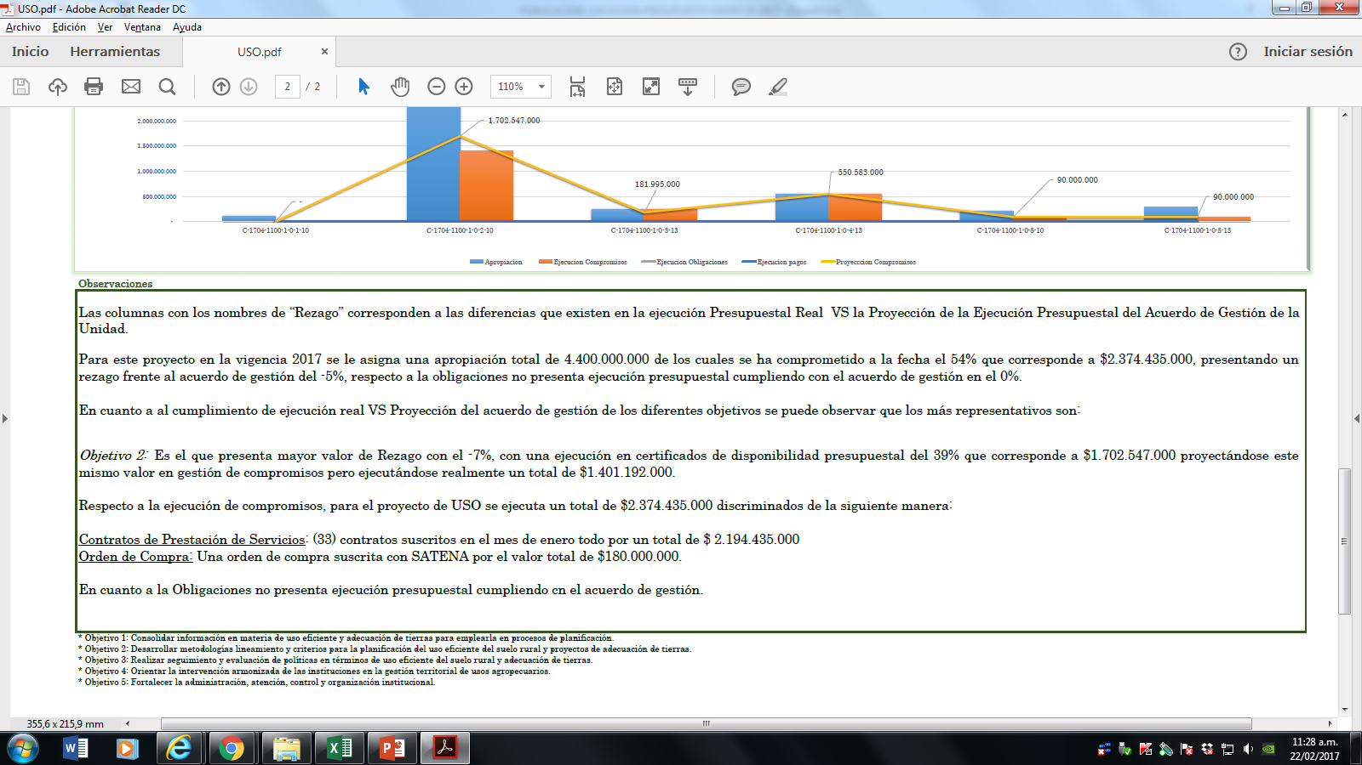
RESUMEN EJECUCIÓN PROYECTO USO UPRA 2017- FEBRERO 28 -

Slide 11
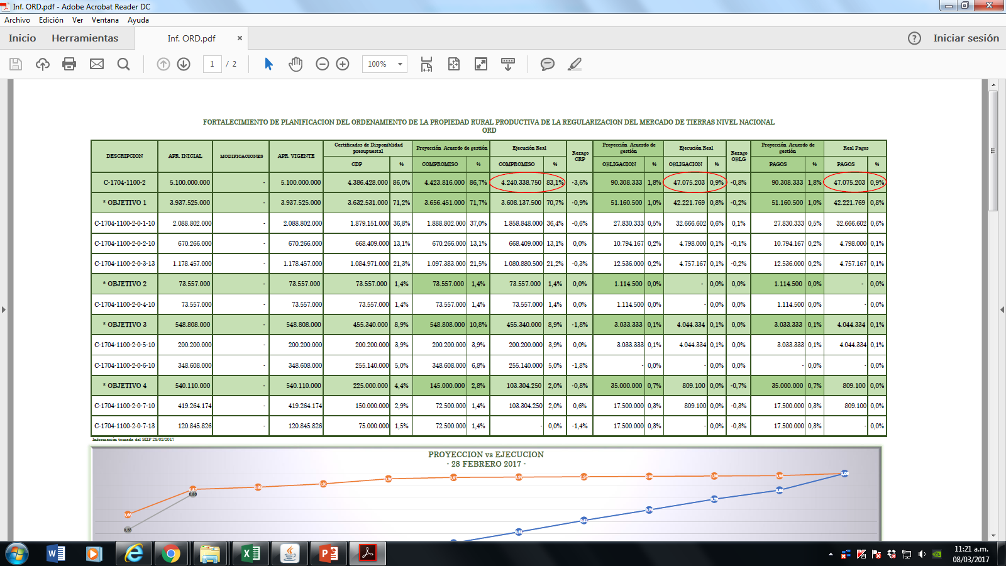
FORTALECIMIENTO DE PLANIFICACIÓN DEL ORDENAMIENTO DE LA PROPIEDAD RURAL PRODUCTIVA DE LA REGULARIZACIÓN DEL MERCADO DE TIERRAS NIVEL NACIONAL DE TIERRAS

Slide 12
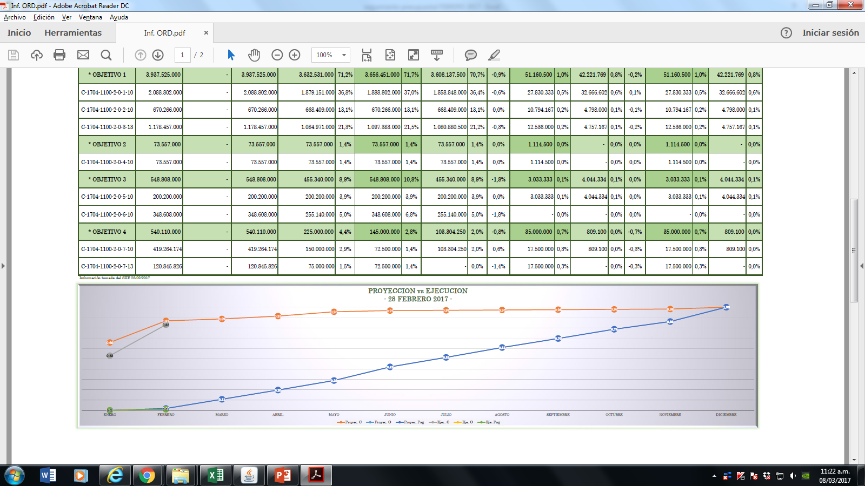
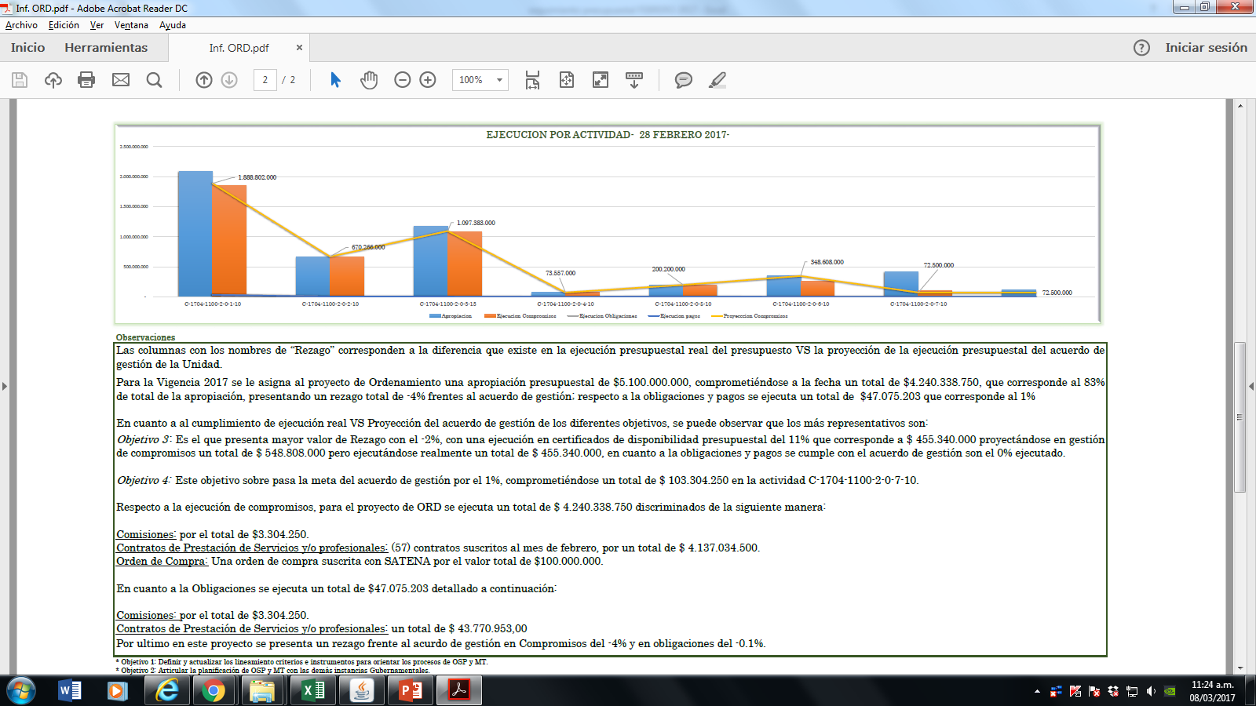
Ejecución compromisos
83%
Ejecución obligaciones
1%

Slide 13
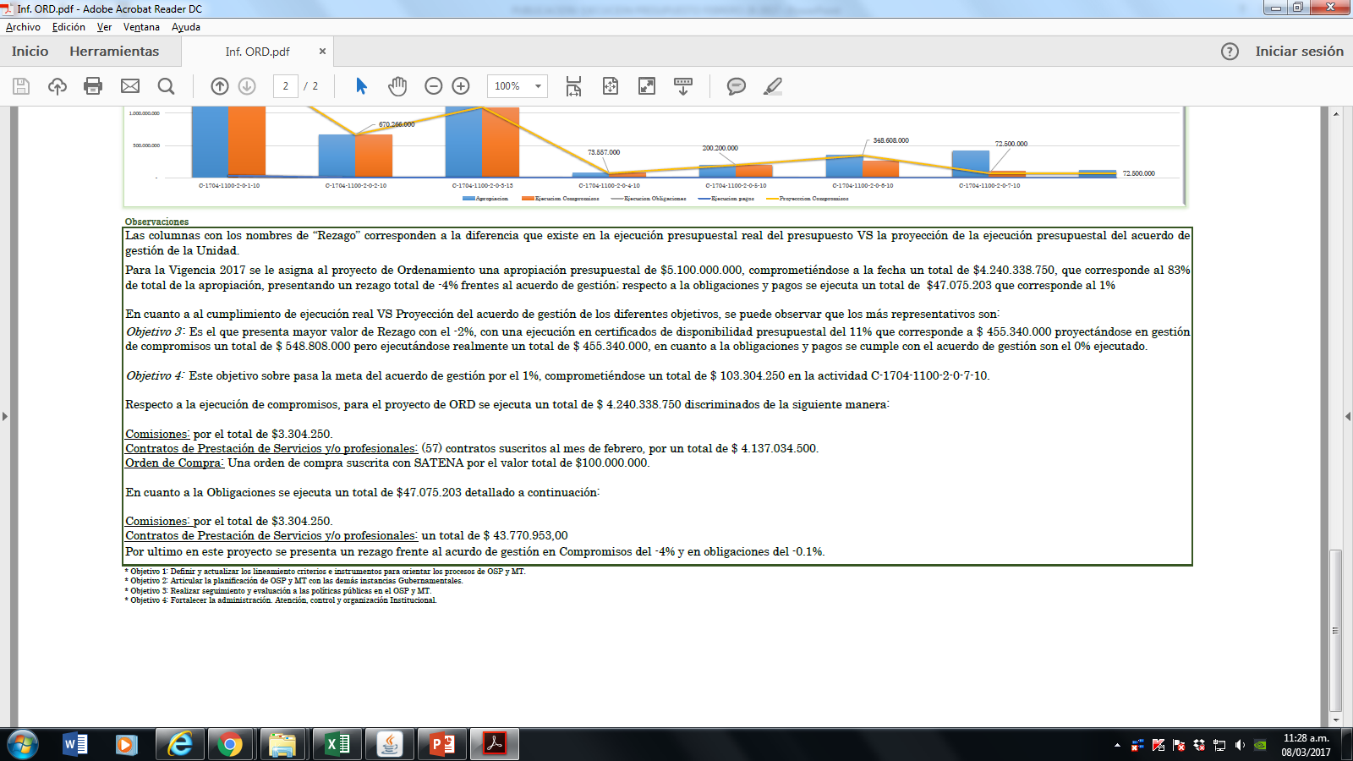
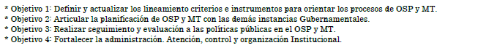
RESUMEN EJECUCIÓN PROYECTO ORD UPRA 2017- FEBRERO 28-

Slide 14
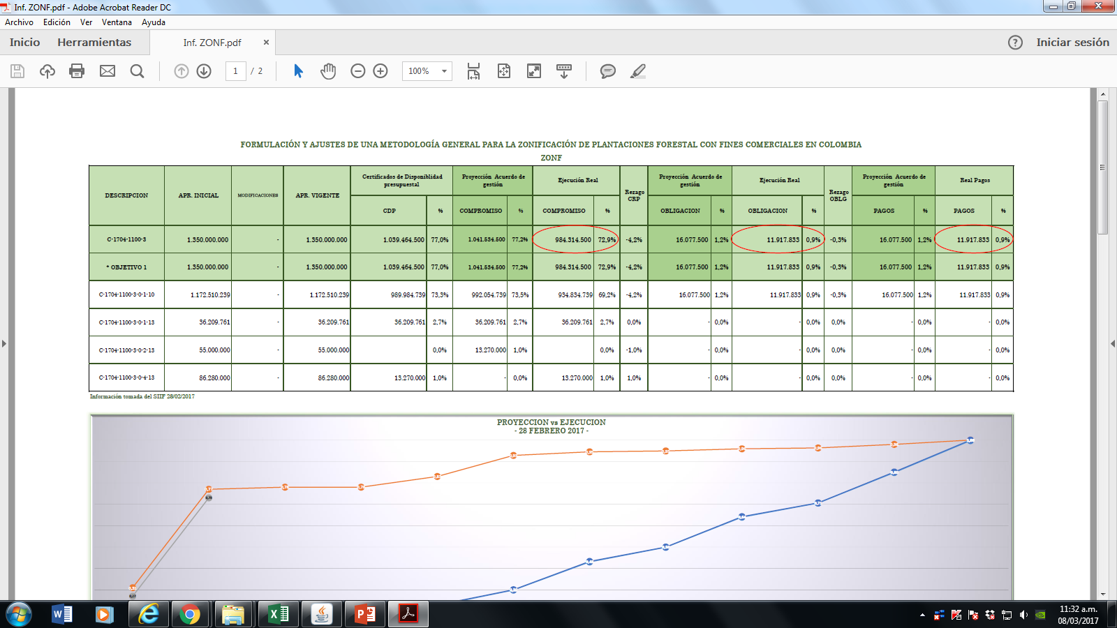
FORMULACIÓN Y AJUSTES DE UNA METODOLOGÍA GENERAL PARA LA ZONIFICACIÓN DE PLANTACIONES FORESTAL CON FINES COMERCIALES EN COLOMBIA

Slide 15
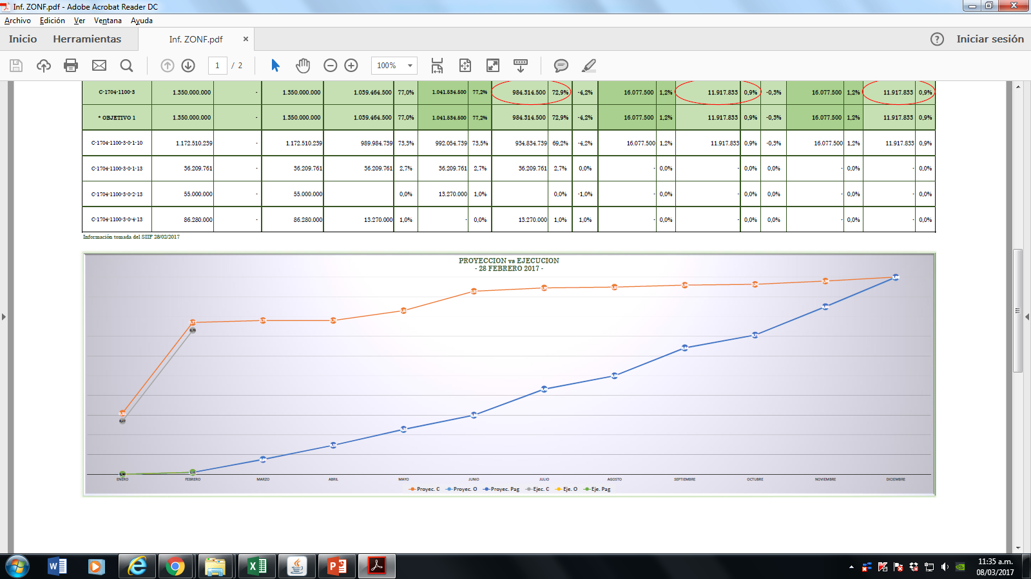
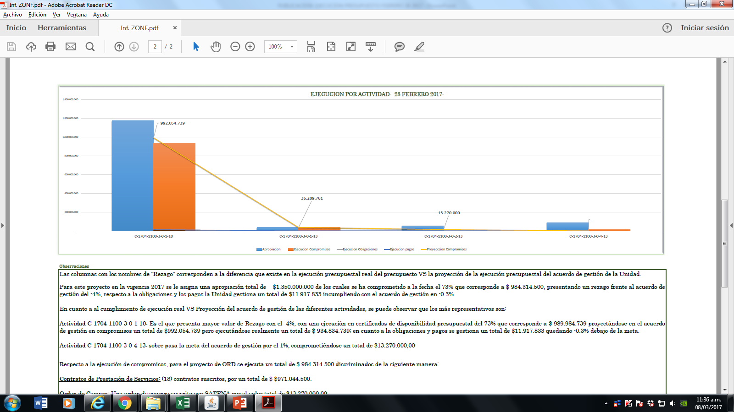
Ejecución compromisos
73%
Ejecución obligaciones
1%

Slide 16
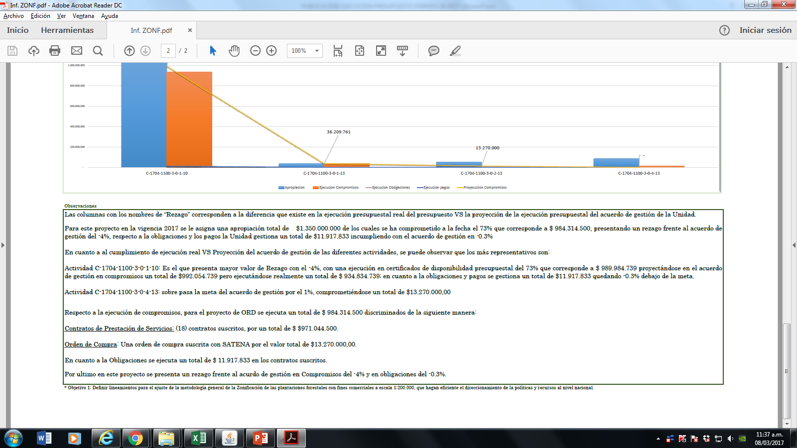
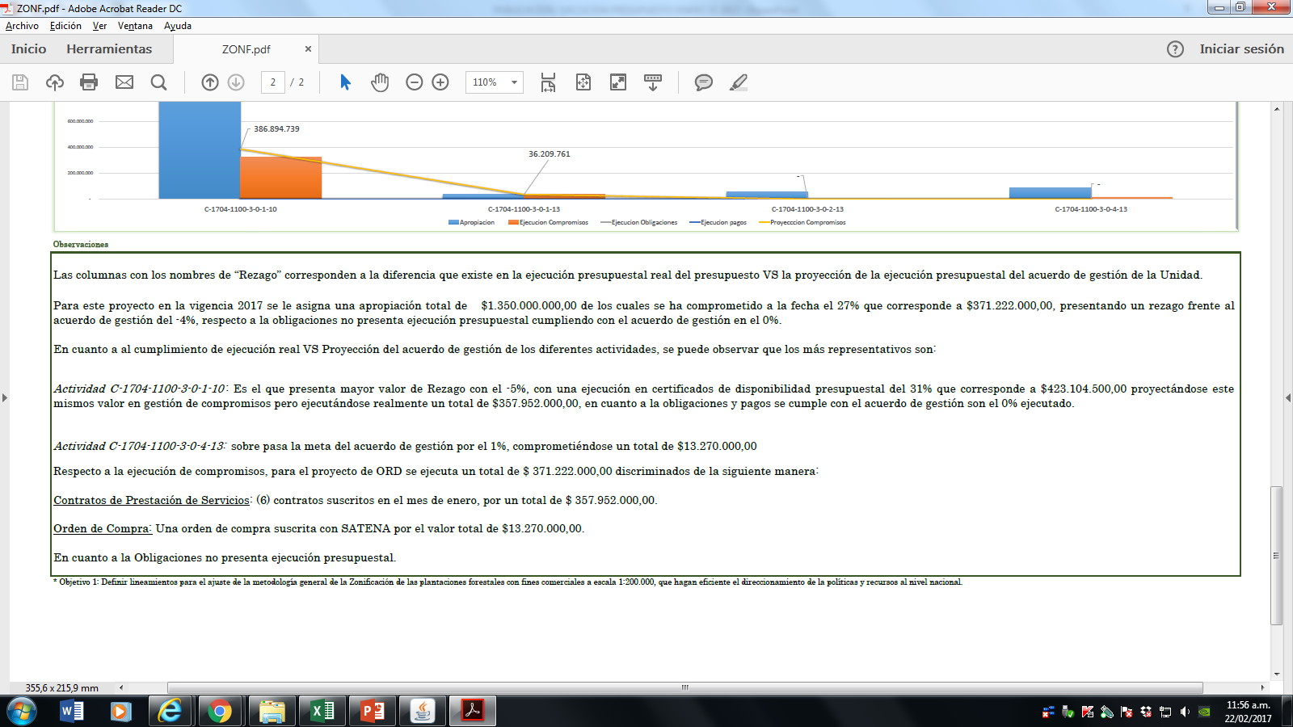
RESUMEN EJECUCIÓN PROYECTO ZONF UPRA 2017- FEBRERO 28 -

Slide 17
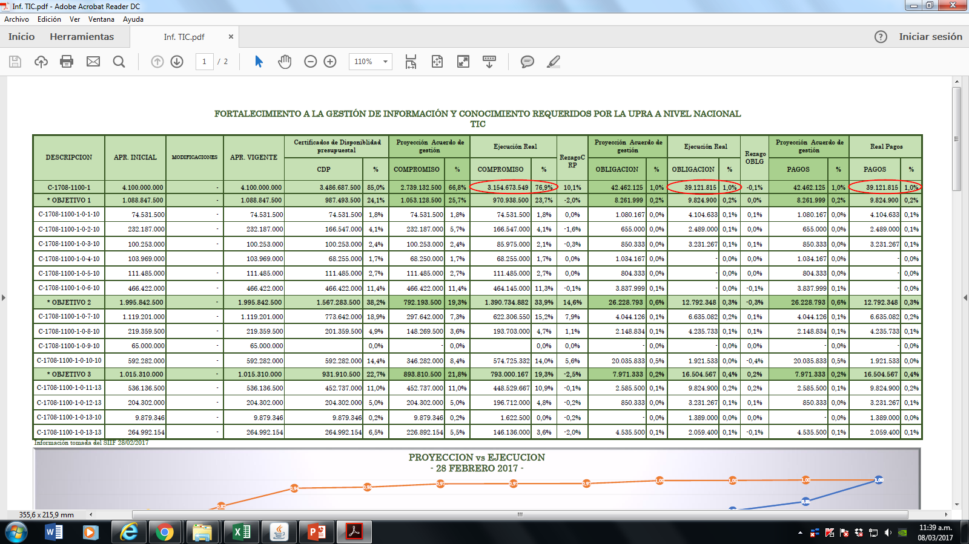
FORTALECIMIENTO A LA GESTIÓN DE INFORMACIÓN Y CONOCIMIENTO REQUERIDOS POR LA UPRA A NIVEL NACIONAL

Slide 18
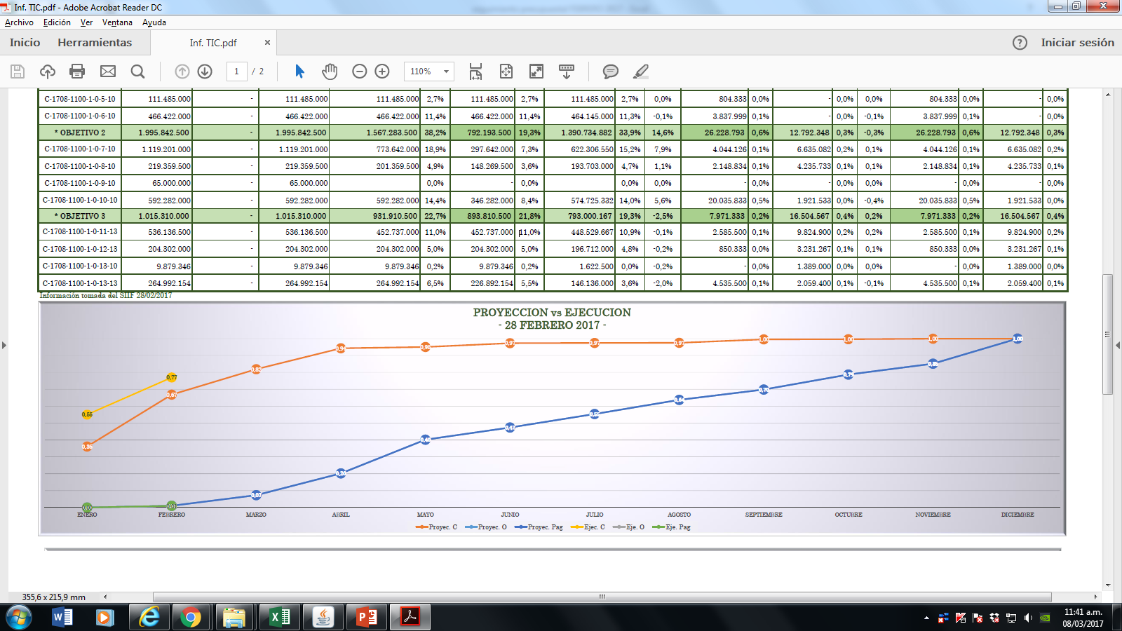
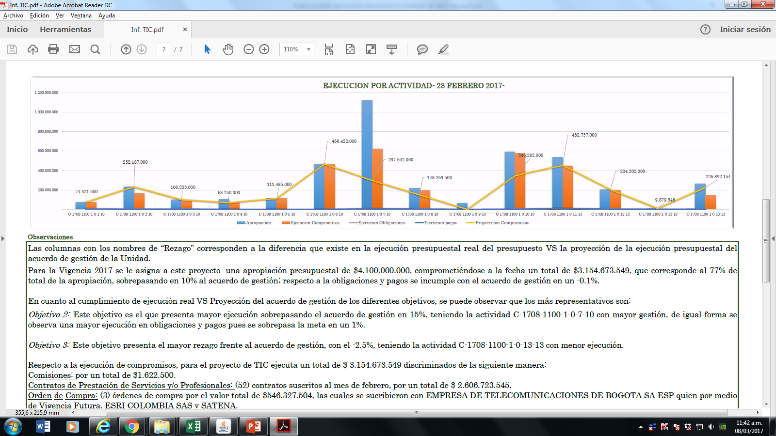
Ejecución compromisos
77%
Ejecución obligaciones
1%

Slide 19
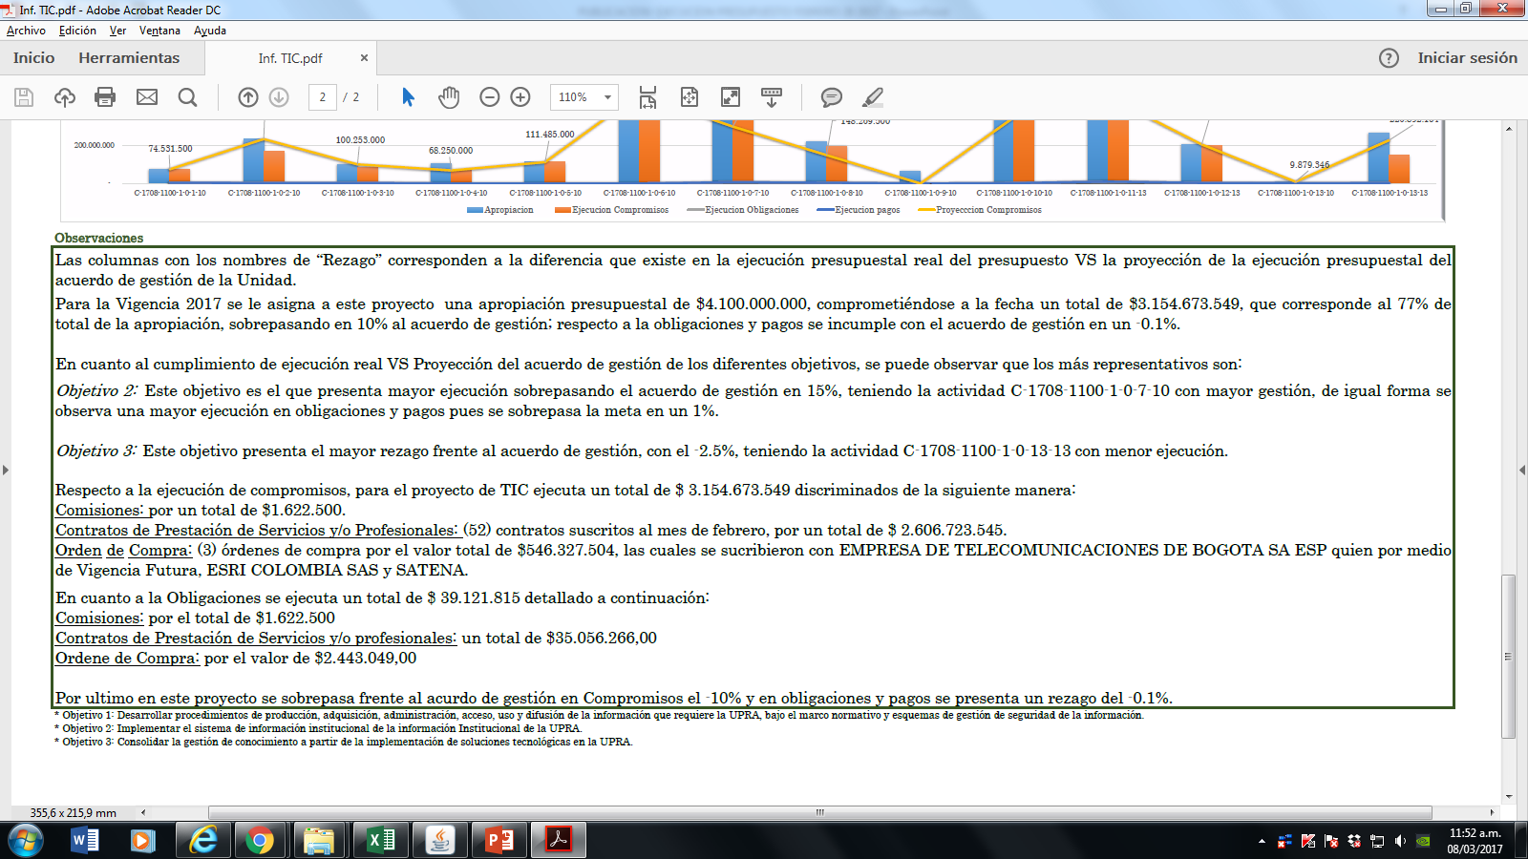
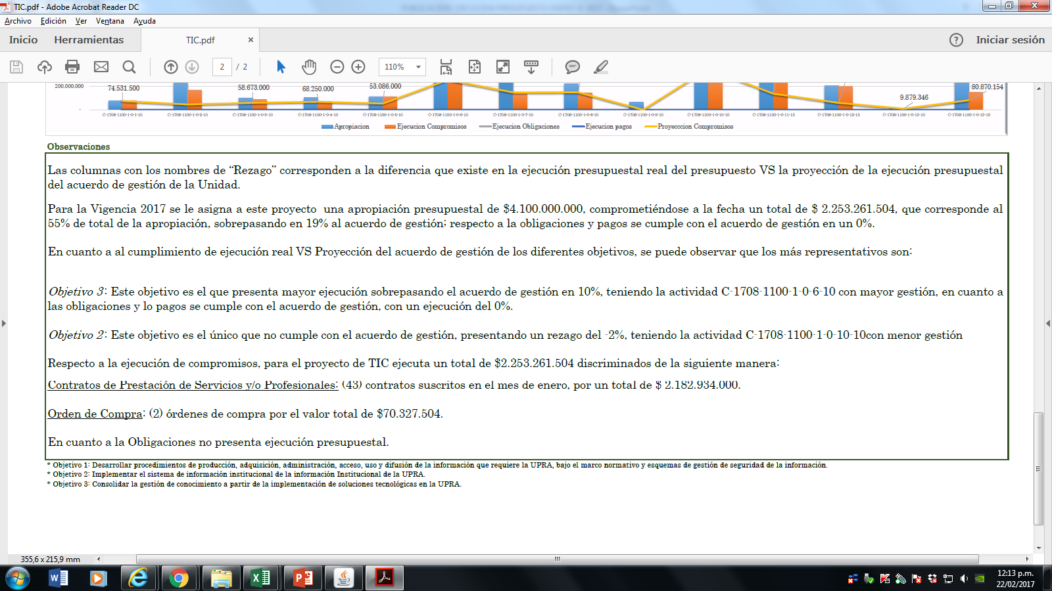
RESUMEN EJECUCIÓN PROYECTO TIC UPRA 2017 – FEBRERO 28-

Slide 20
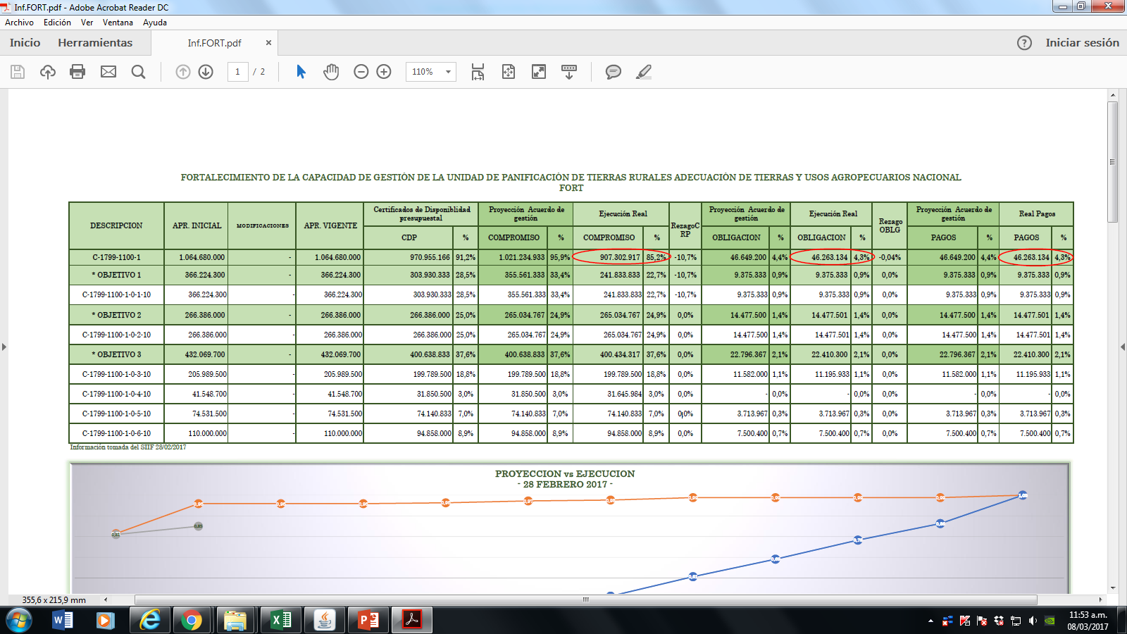
FORTALECIMIENTO DE LA CAPACIDAD DE GESTIÓN DE LA UNIDAD DE PANIFICACIÓN DE TIERRAS RURALES ADECUACIÓN DE TIERRAS Y USOS AGROPECUARIOS NACIONAL

Slide 21
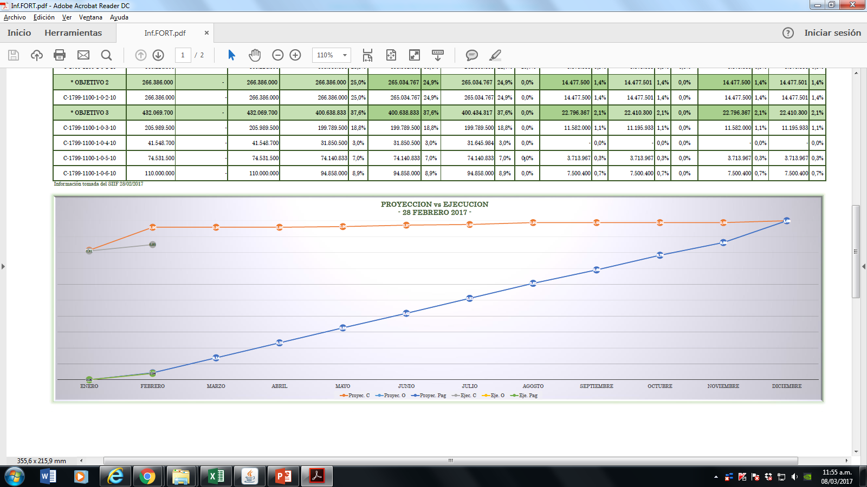
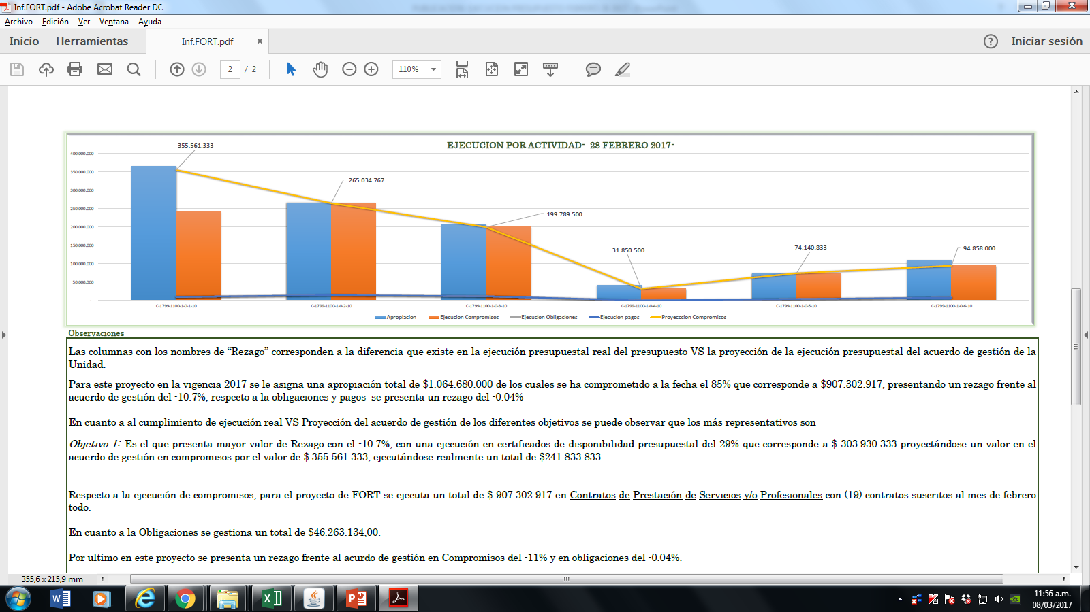
Ejecución compromisos
85%
Ejecución obligaciones
4%

Slide 22
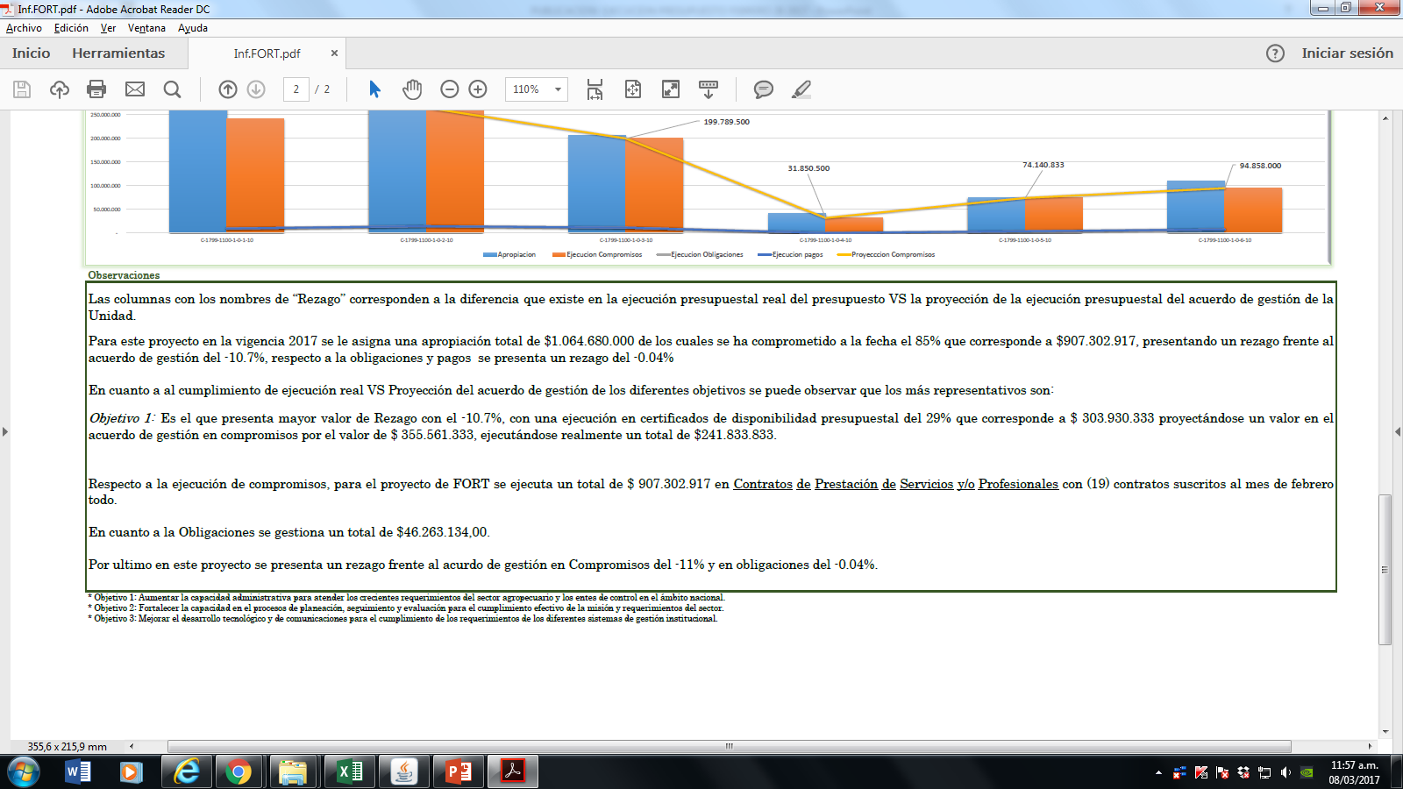
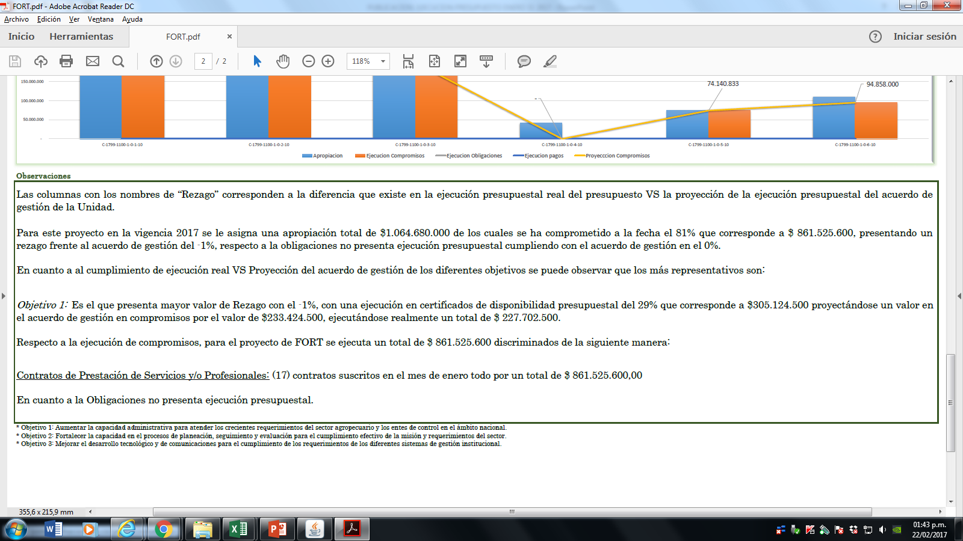
RESUMEN EJECUCIÓN PROYECTO FORT UPRA 2017 – FEBRERO 28-

Slide 23
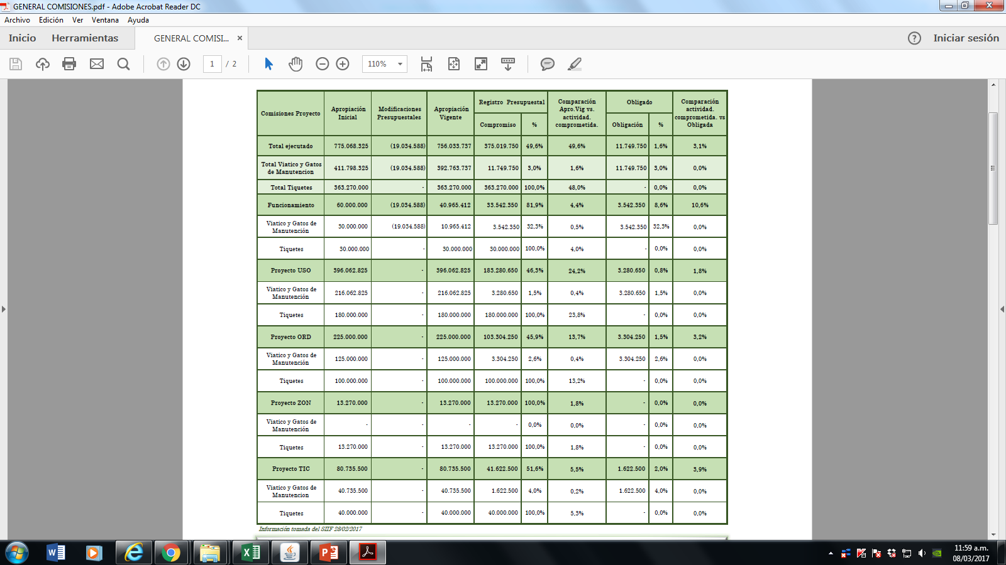
EJECUCIÓN PRESUPUESTAL DE VIATICOS Y TIQUETES, GASTOS MANUTENCION Y CONTRATISTAS DURANTE LA VIGENCIA 2017- 28 FEBRERO -

Slide 24
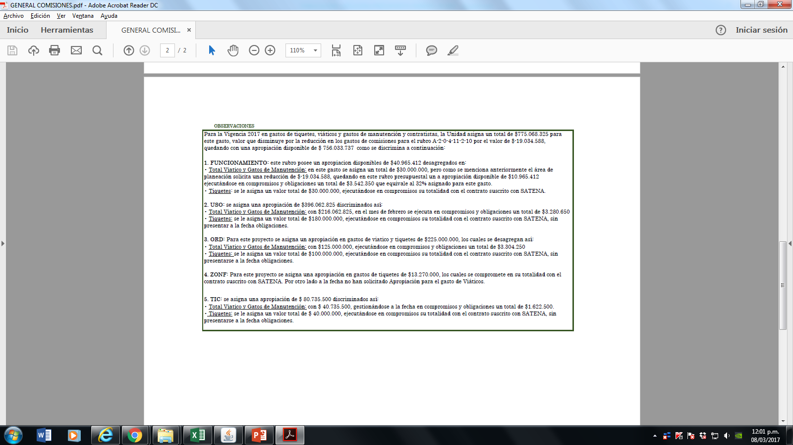
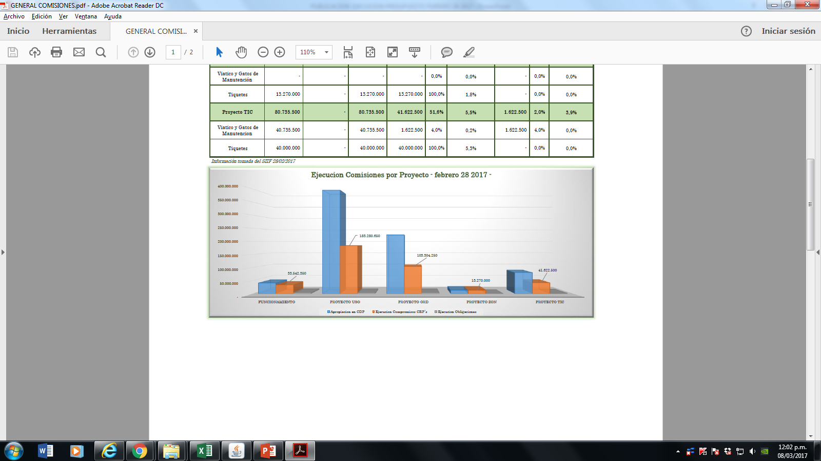
RESUMEN DE VIATICOS Y TIQUETES, GASTOS DE MANUTENCIÓN Y CONTRATISTAS

Slide 25
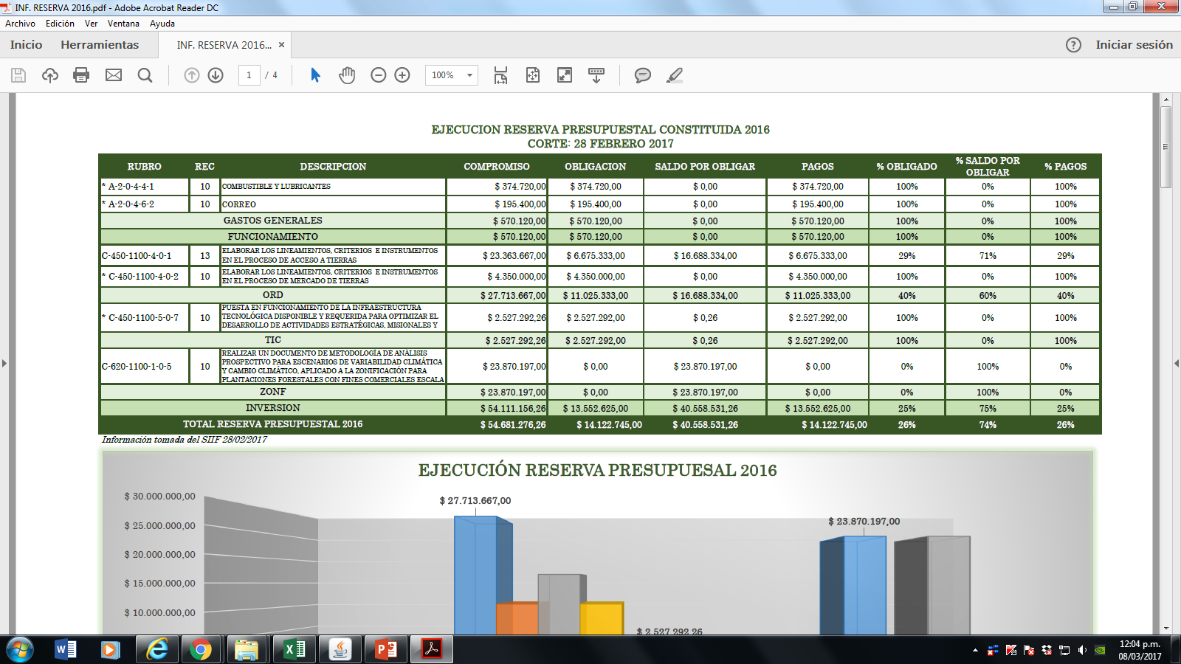
EJECUCIÓN RESERVA PRESUPUESTAL - CONSTITUIDA 2016 -

Slide 26
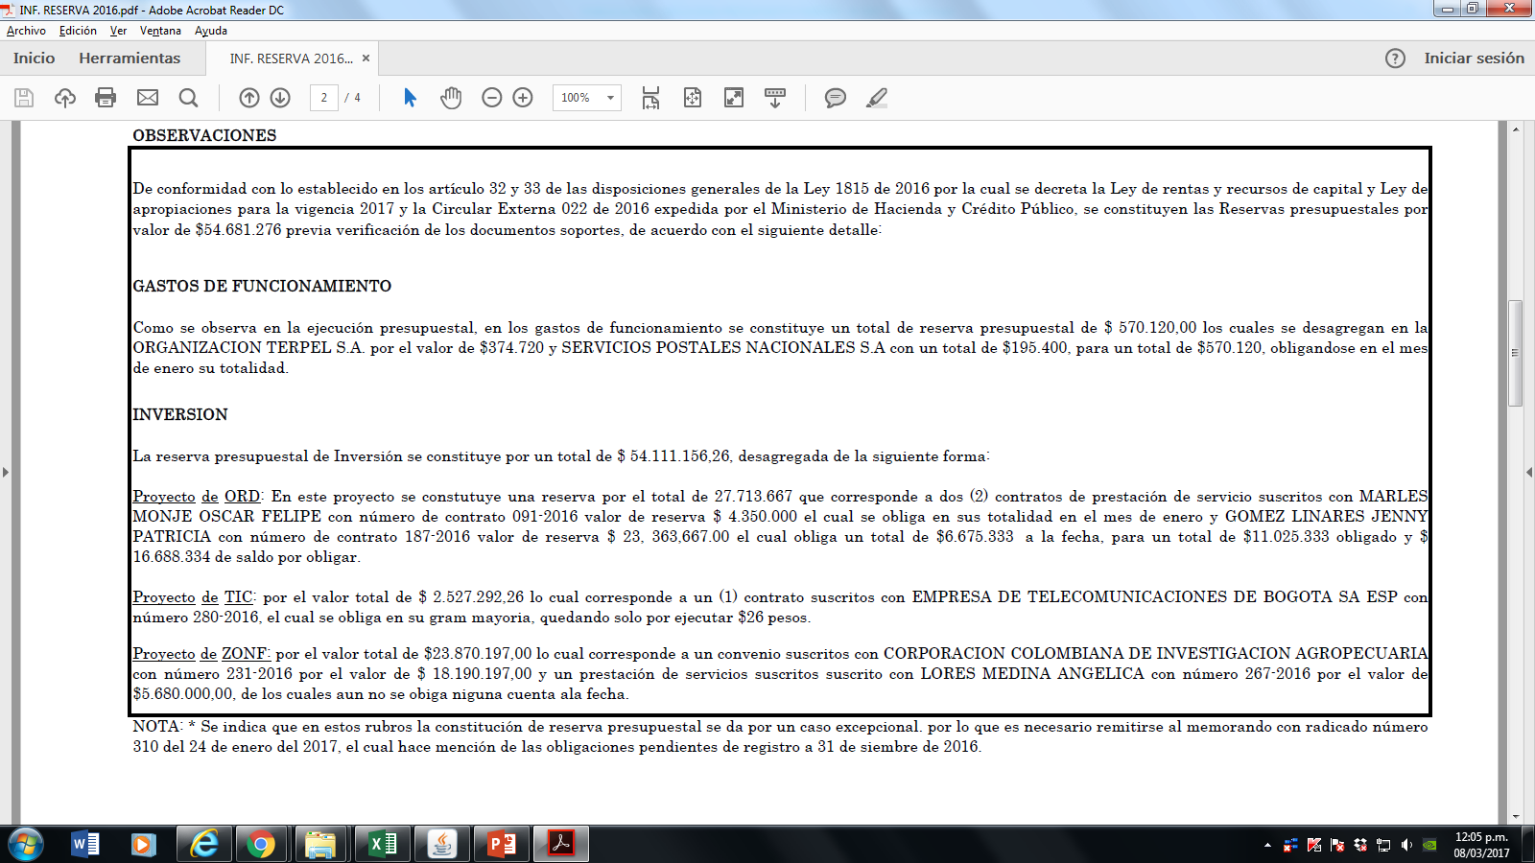
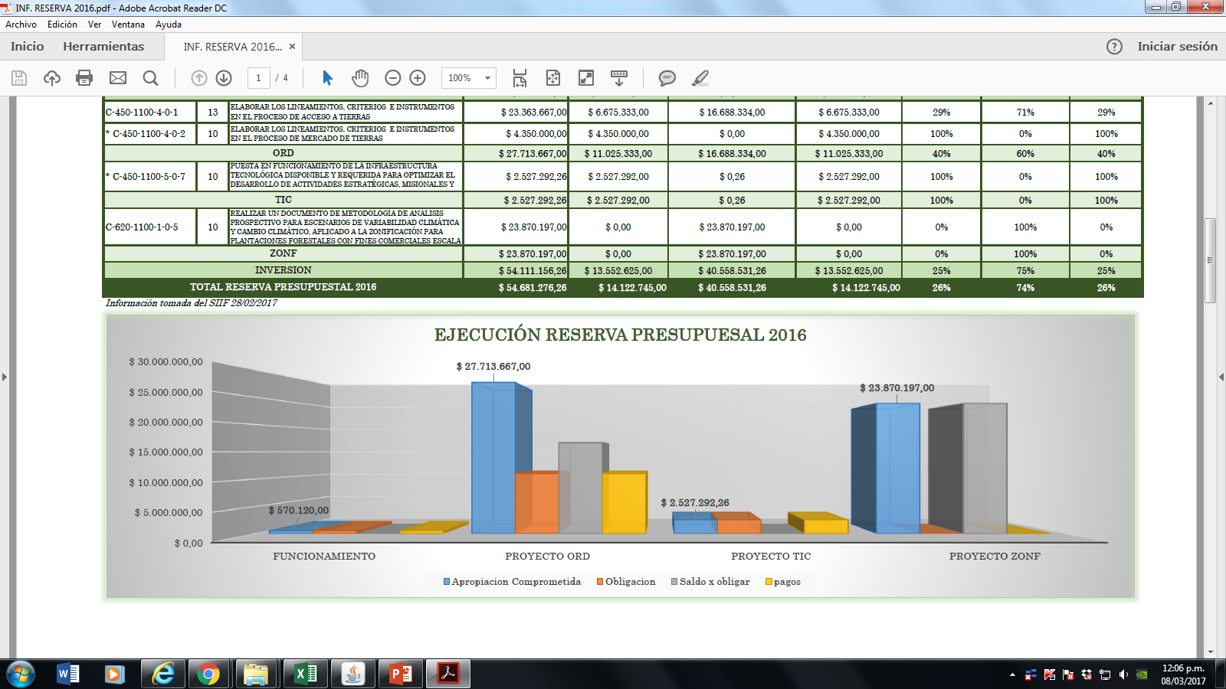

Slide 27
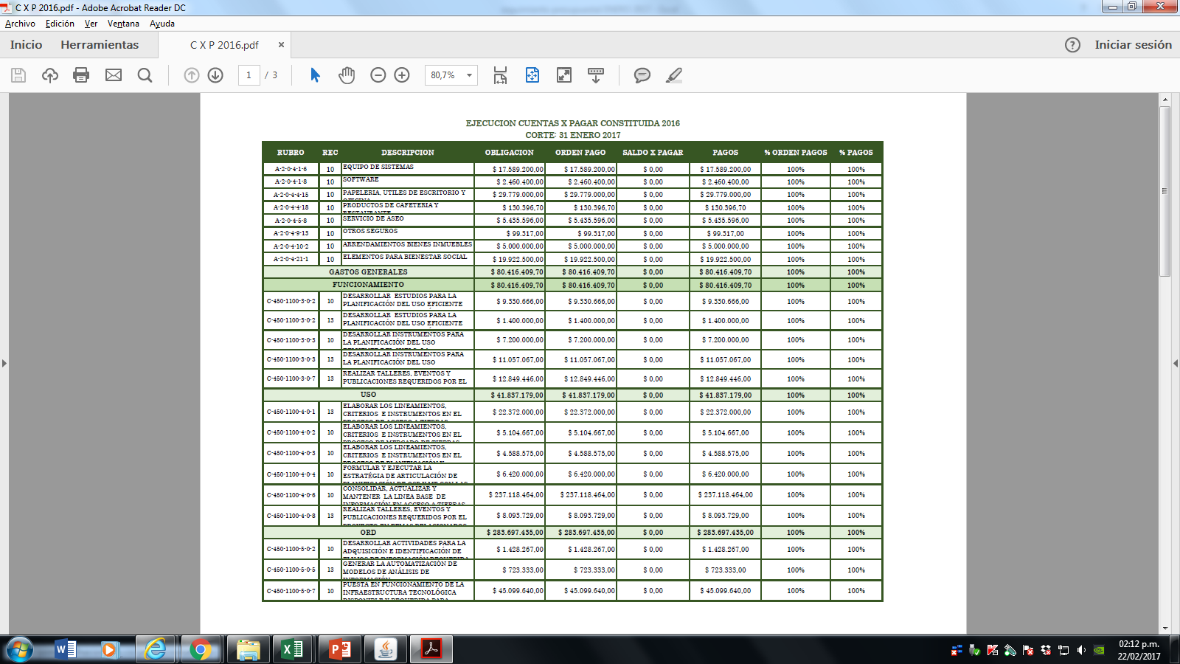
EJECUCION CUENTAS POR PAGAR- CONSTITUIDA 2016 -

Slide 28
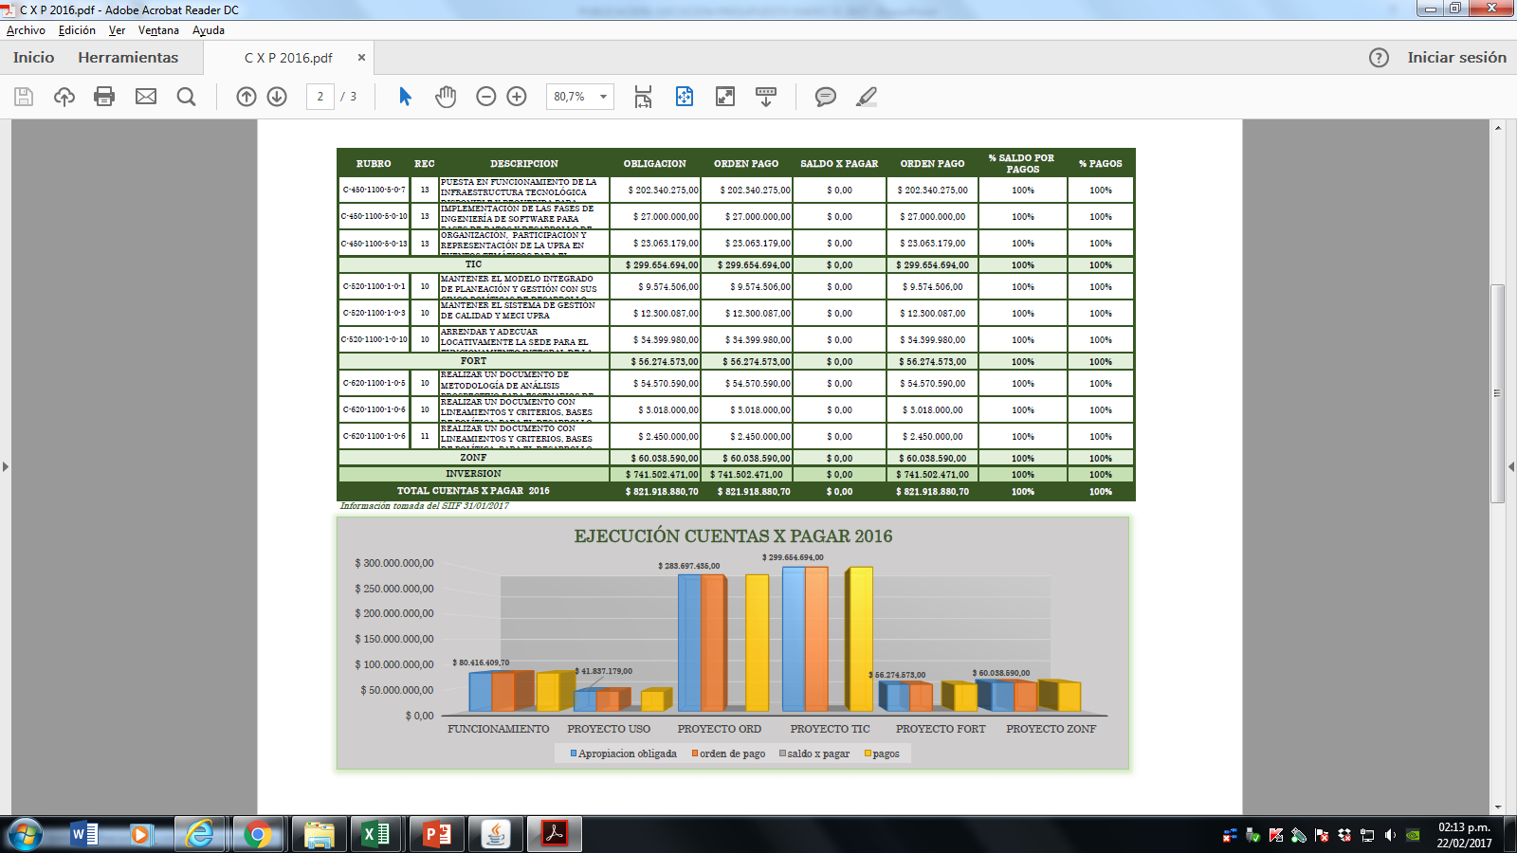

Slide 29

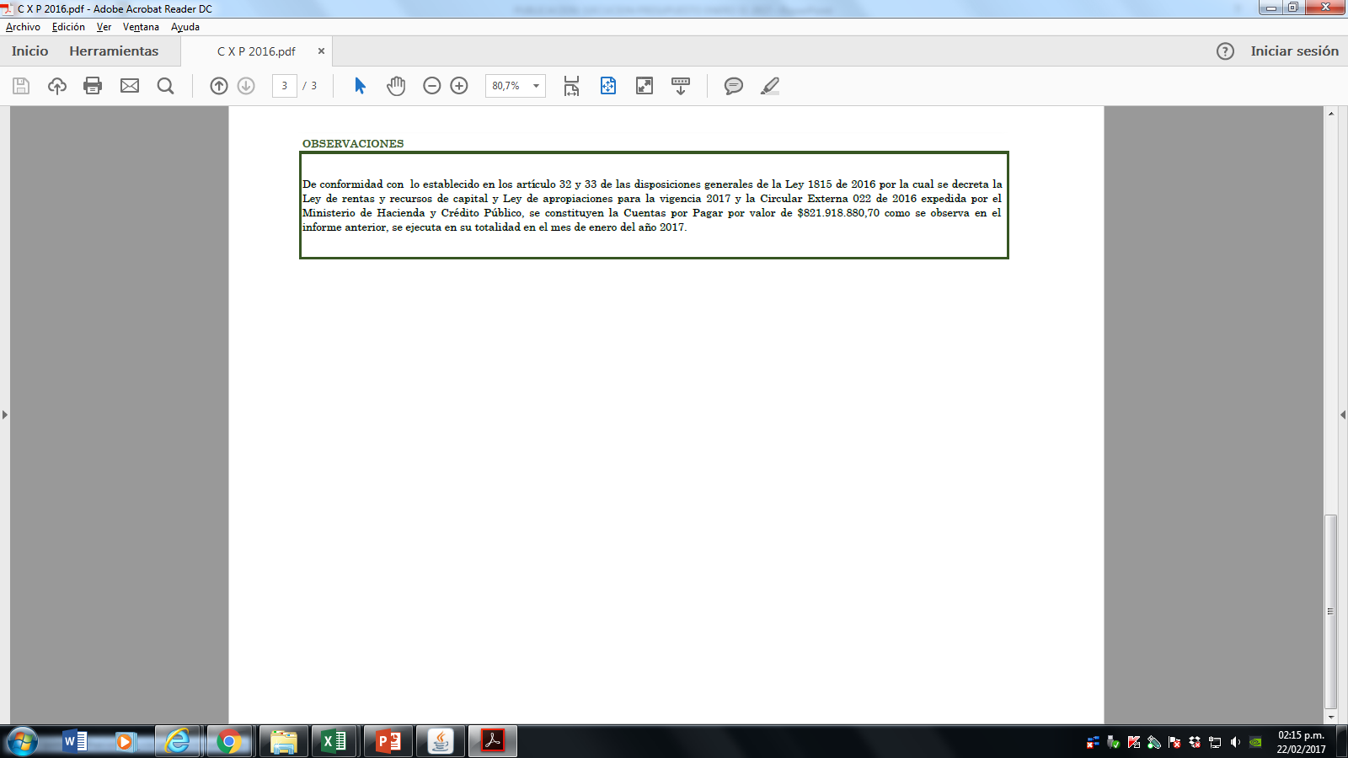

Slide 30
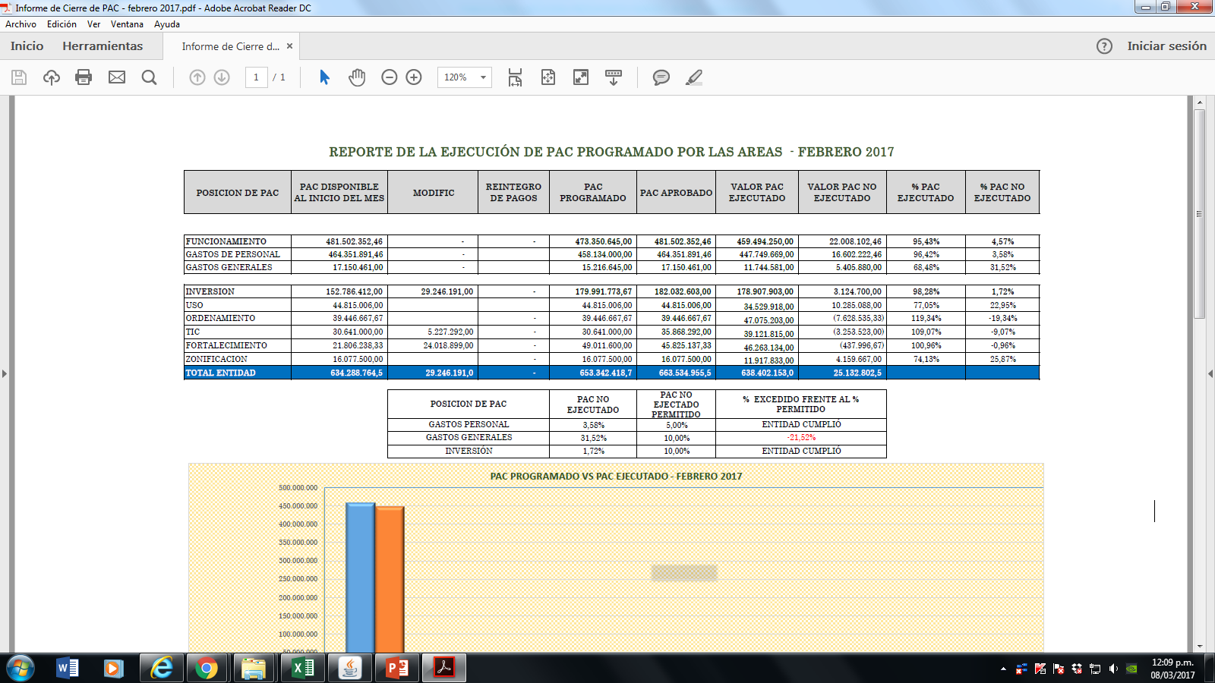

Slide 31
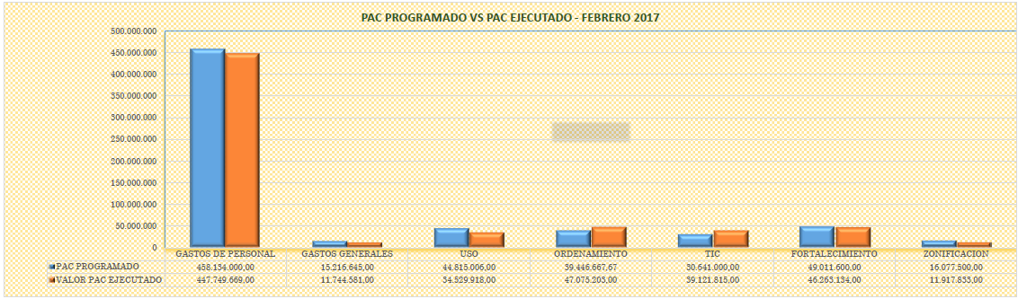
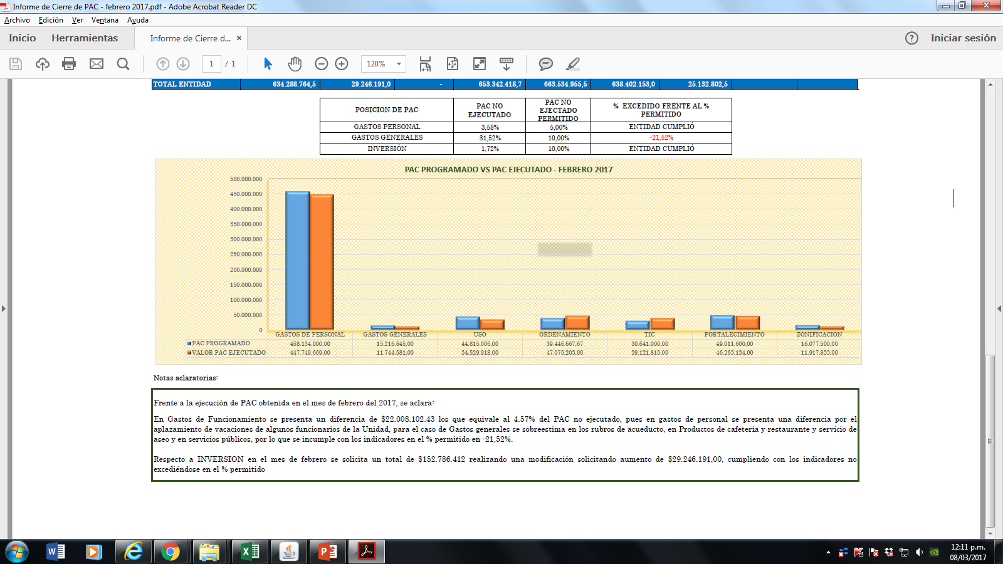

Slide 32

GRACIAS

